Slide 1
Финансовый университет при Правительстве Российской Федерации
Колледж информатики и программирования
Курсовой проект по ПМ.11 «Разработка, администрирование и защита баз данных»
Проектирование и разработка базы данных для сервиса по управлению личными финансами и бюджетом
Исполнитель: Ульяненко Никита Денисович, группа 4ИСИП-123
Руководитель: Мальков Л.Д.
Москва 2026
Notes:
Здравствуйте. Тема моего курсового проекта — проектирование и разработка базы данных для сервиса по управлению личными финансами и бюджетом.

Slide 2
Почему нужен собственный сервис учёта
Таблицы
Банки
Сервисы учёта
Нет контроля целостности, итоги считаются вручную
Приложение видит счета только своего банка, нет наличных
Данные у разработчика, часть функций платная
Решение: одна база данных для всех счетов, где СУБД сама следит за корректностью остатков, лимитов и платежей
Notes:
Учёт личных финансов обычно ведут в таблицах, в приложениях банков или в специализированных сервисах. У каждого способа есть ограничения. Поэтому актуально создать базу данных, которая объединяет все счета и сама контролирует корректность данных. Повышение финансовой грамотности закреплено и в Стратегии до 2030 года.

Slide 3
Объект и предмет исследования
Объект
Предмет
Процесс управления личными финансами и бюджетом
База данных и программные средства учёта доходов, расходов, бюджетов и финансовых целей
Notes:
Объект исследования — процесс управления личными финансами и бюджетом. Предмет — база данных и программные средства учёта доходов, расходов, бюджетов и целей.

Slide 4
Цель и задачи
Цель: спроектировать и разработать базу данных сервиса учёта личных финансов и приложение для работы с ней
Исследовать предметную область и аналоги
Определить пользователей, функции и отчёты
Построить инфологическую и даталогическую модели
Создать БД в MS SQL Server и настроить защиту
Разработать приложение WPF
Провести тестирование, написать руководство
Notes:
Цель — спроектировать и разработать базу данных и приложение. Для этого решены шесть задач, перечисленных на слайде.

Slide 5
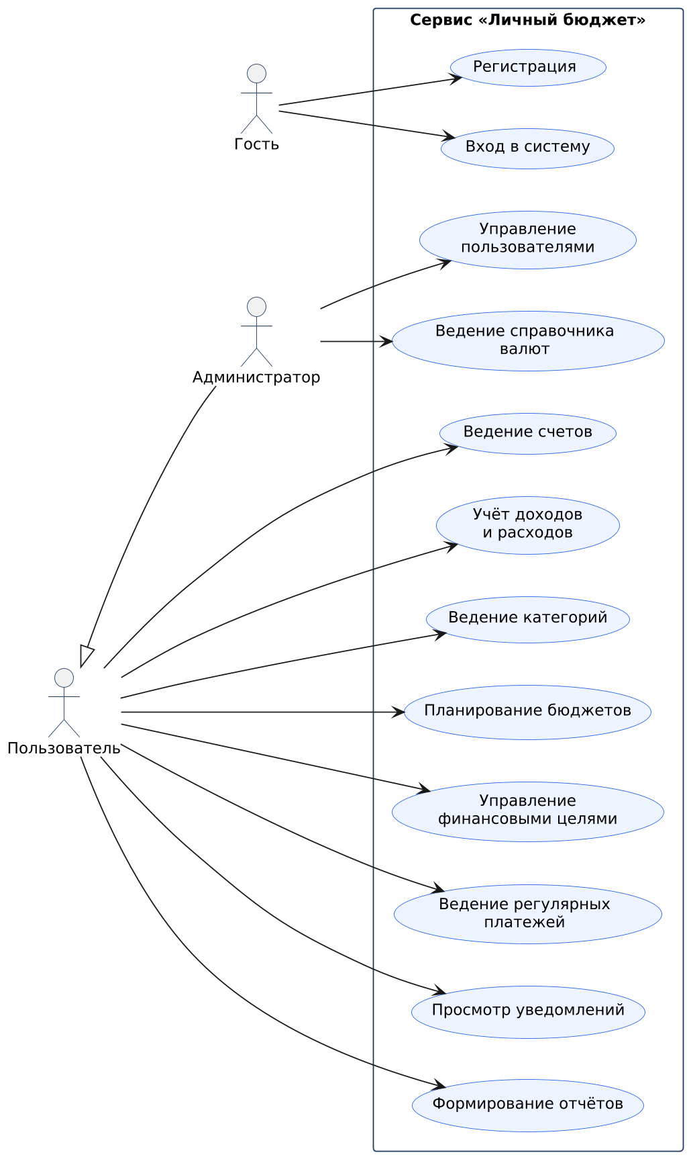
Пользователи и их функции
Гость
Регистрация и вход
Пользователь
Счета, операции, категории, бюджеты, цели, регулярные платежи, уведомления, отчёты
Администратор
Всё, что пользователь, плюс управление пользователями и валютами
Notes:
В системе три категории пользователей. Гость может зарегистрироваться и войти. Пользователь ведёт свои финансы. Администратор дополнительно управляет пользователями и справочником валют.

Slide 6
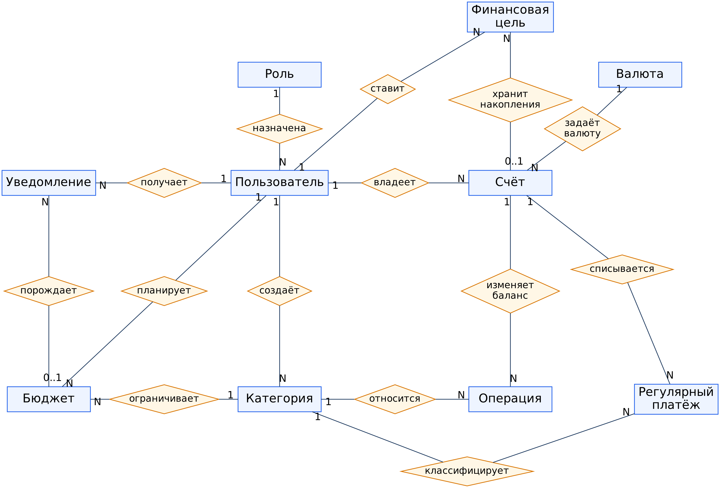
Инфологическая модель
10 сущностей
14 связей «один ко многим»
Операция — главное событие: она меняет баланс счёта и исполнение бюджета
Notes:
Инфологическая модель построена в нотации «сущность — связь». Выделено десять сущностей и четырнадцать связей. Центральное событие — операция.

Slide 7
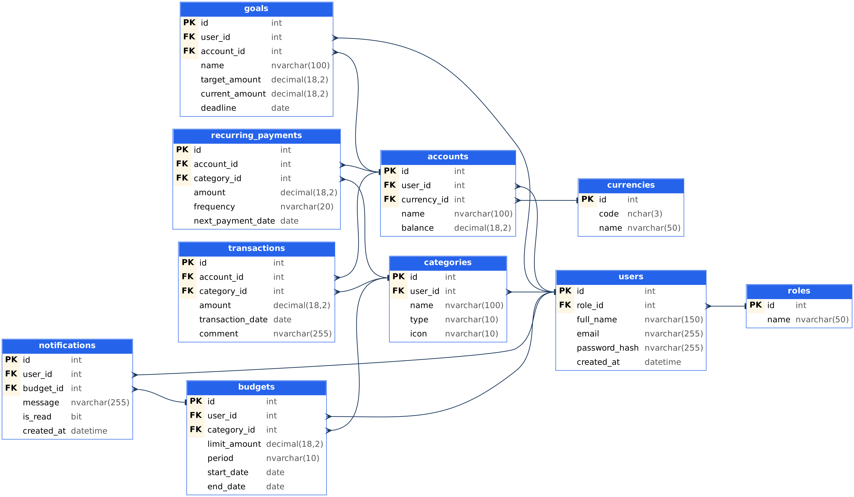
Даталогическая модель
Третья нормальная форма
Тип операции берётся из категории
Составные внешние ключи: чужую категорию в бюджет не добавить
Notes:
Модель приведена к третьей нормальной форме. Из таблицы операций убрано поле типа, так как его определяет категория. Составные внешние ключи не дают связать данные разных пользователей.

Slide 8
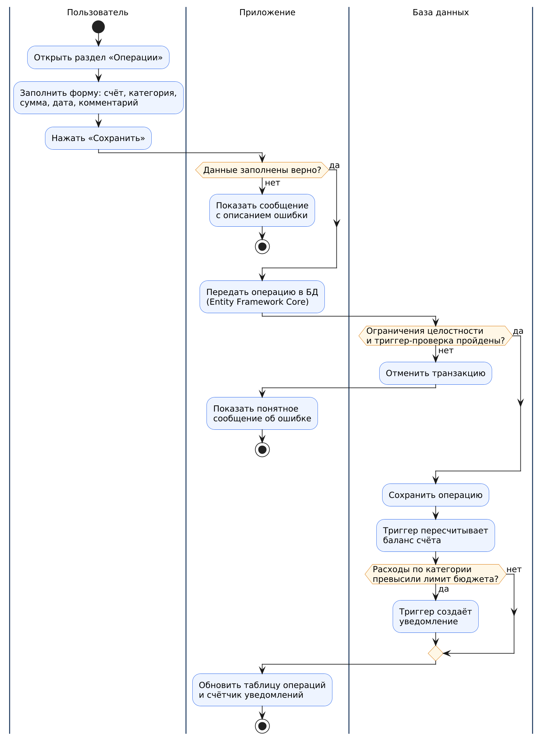
Бизнес-процесс учёта операции
1
Приложение проверяет введённые данные
2
СУБД проверяет ограничения целостности
3
Триггер пересчитывает баланс счёта
4
При превышении лимита создаётся уведомление
Notes:
На диаграмме показана цепочка событий при вводе операции. Данные проверяются дважды: в приложении и в СУБД. Баланс и уведомления обновляют триггеры.

Slide 9
База данных в MS SQL Server
10
5
2
7
таблиц
триггеров
представления
хранимых процедур
Ограничения PK, FK, UNIQUE, CHECK, DEFAULT, NOT NULL
Пароли хранятся только как хеш PBKDF2-SHA256 с солью
Роли базы данных finance_app и finance_analyst, резервное копирование
Notes:
База данных создана в SQL Server 2022 Express. Логика, которая должна работать всегда, вынесена в триггеры и процедуры. Пароли хранятся только в виде хеша, настроены роли и резервное копирование.

Slide 10
Приложение «Личный бюджет»
WPF, C#, .NET 8
EF Core: просмотр, добавление, изменение, удаление
ADO.NET: отчёты и процедуры
Понятные сообщения об ошибках БД
Вставьте скриншот главного окна (раздел «Операции»)
Notes:
Клиентское приложение написано на C# с WPF. EF Core используется для работы с таблицами, ADO.NET для вызова процедур отчётов. Ошибки СУБД переводятся в понятные сообщения. Далее показываю демонстрацию.

Slide 11
Отладка и тестирование
10
42
100 000
< 0,5 с
тестов интерфейса
автопроверки
операций
на отчёт
Нагрузочный тест: 100 000 операций, отчёты быстрее 0,5 с
Ошибочный ввод отклоняется с понятным сообщением
Баланс, рассчитанный триггером, совпадает с суммой операций
Аварийных завершений программы не выявлено
Notes:
Проведено десять функциональных тестов, сорок две автоматические проверки и нагрузочный тест на сто тысяч операций. Отчёты формируются быстрее полусекунды.

Slide 12
Результаты работы
Цель достигнута, все задачи выполнены
Создана БД из 10 таблиц с защитой и контролем целостности
Разработано приложение WPF с 10 разделами и 4 отчётами
Развитие: курсы валют, импорт выписок, графики, веб-версия
Notes:
Цель достигнута. В дальнейшем сервис можно развить: добавить курсы валют, импорт банковских выписок, графики и веб-версию.

Slide 13
Спасибо за внимание!
Notes:
Спасибо за внимание. Готов ответить на вопросы.

